Slide 1
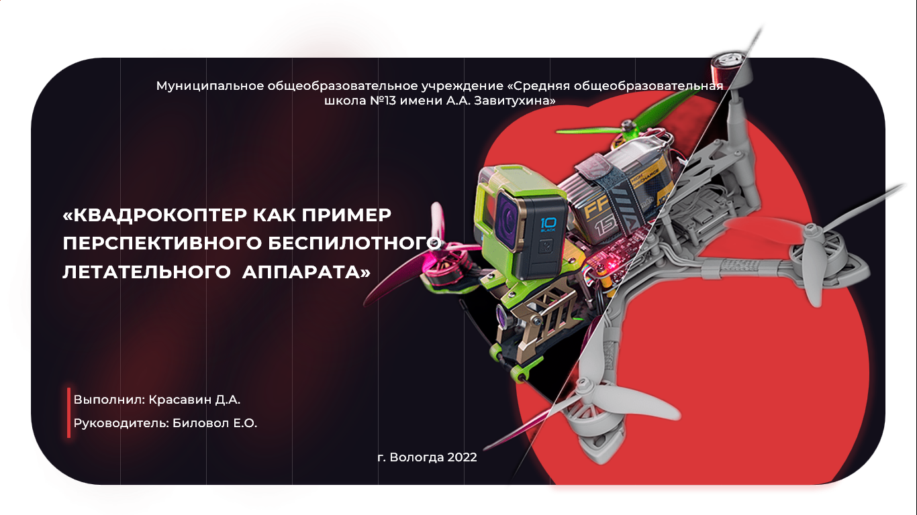
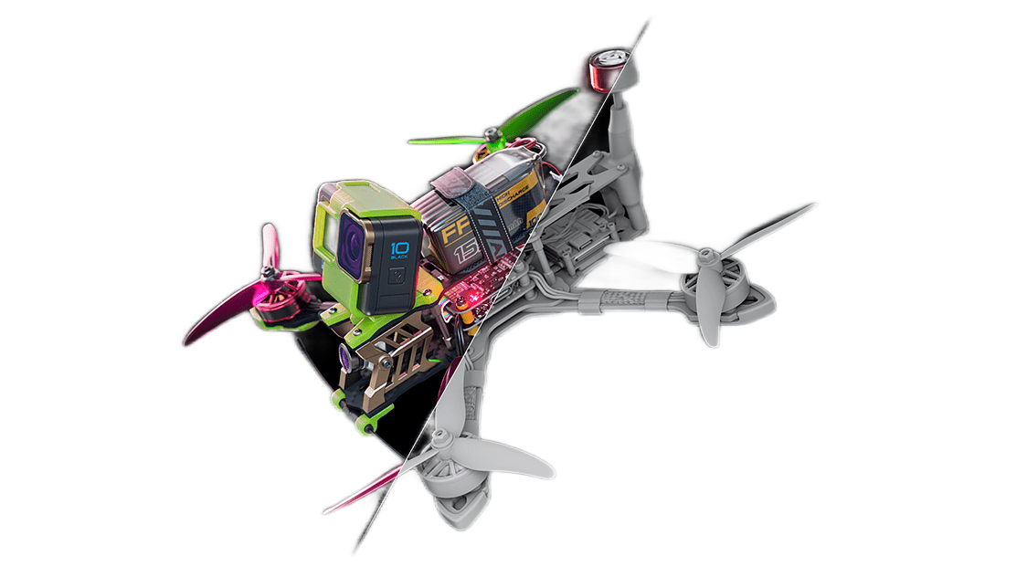
Муниципальное общеобразовательное учреждение «Средняя общеобразовательная школа №13 имени А.А. Завитухина»
«КВАДРОКОПТЕР КАК ПРИМЕР ПЕРСПЕКТИВНОГО БЕСПИЛОТНОГО ЛЕТАТЕЛЬНОГО АППАРАТА»
Выполнил: Красавин Д.А.
Руководитель: Биловол Е.О.
г. Вологда 2022

Slide 2
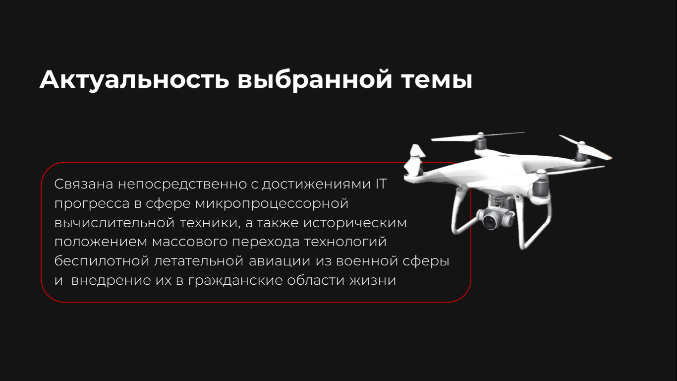
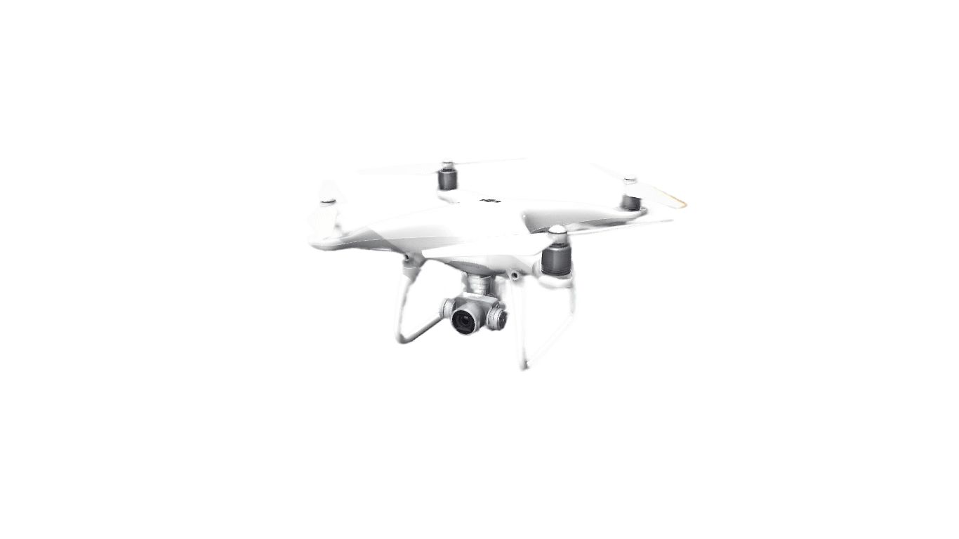
Актуальность выбранной темы
Связана непосредственно с достижениями IT прогресса в сфере микропроцессорной вычислительной техники, а также историческим положением массового перехода технологий беспилотной летательной авиации из военной сферы и внедрение их в гражданские области жизни

Slide 3
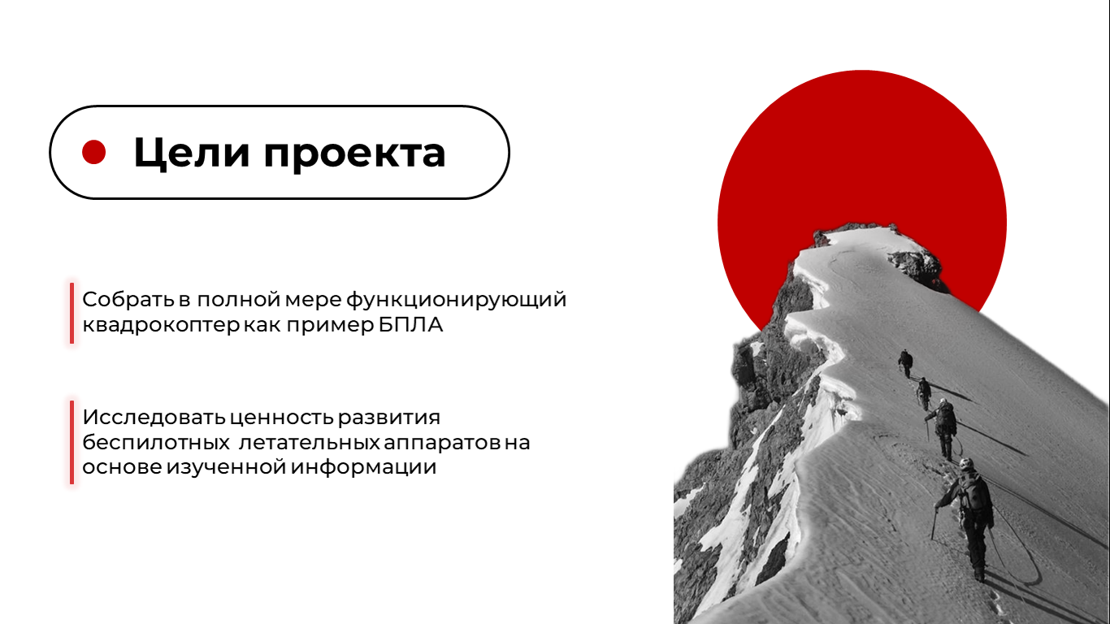
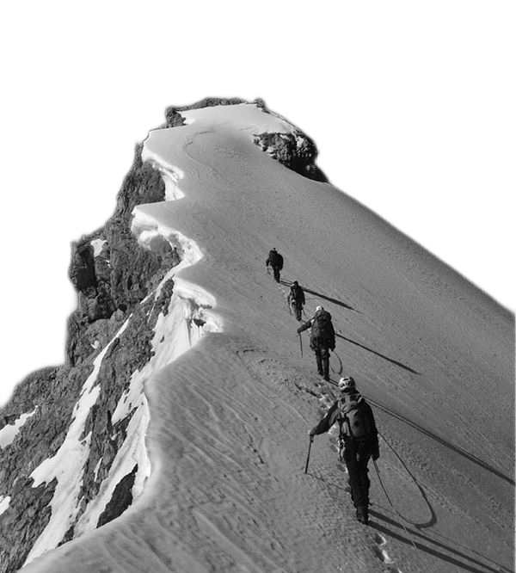
Цели проекта
Собрать в полной мере функционирующий квадрокоптер как пример БПЛА
Исследовать ценность развития беспилотных летательных аппаратов на основе изученной информации

Slide 4
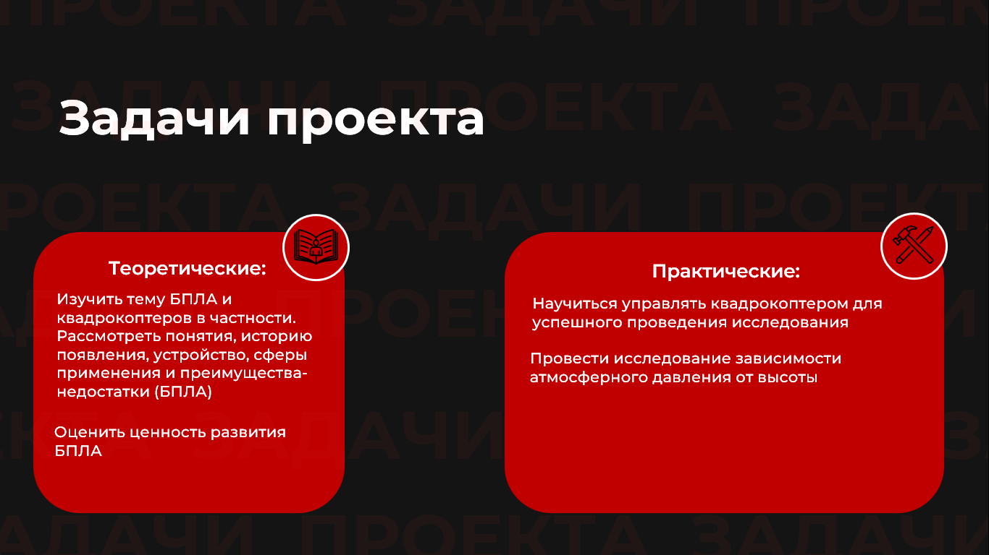


ЗАДАЧИ ПРОЕКТА ЗАДАЧИ ПРОЕКТ
ЗАДАЧИ ПРОЕКТА ЗАДАЧИ ПРОЕКТ
Задачи проекта
ЗАДАЧИ ПРОЕКТА ЗАДАЧИ ПРОЕКТА
Теоретические:
Практические:
ЗАДАЧИ ПРОЕКТА ЗАДАЧИ ПРОЕКТ
Изучить тему БПЛА и квадрокоптеров в частности. Рассмотреть понятия, историю появления, устройство, сферы применения и преимущества-недостатки (БПЛА)
Научиться управлять квадрокоптером для успешного проведения исследования
Провести исследование зависимости атмосферного давления от высоты
ЗАДАЧИ ПРОЕКТА ЗАДАЧИ ПРОЕКТА ЗАД
Оценить ценность развития БПЛА
ЗАДАЧИ ПРОЕКТА ЗАДАЧИ ПРОЕКТ

Slide 5
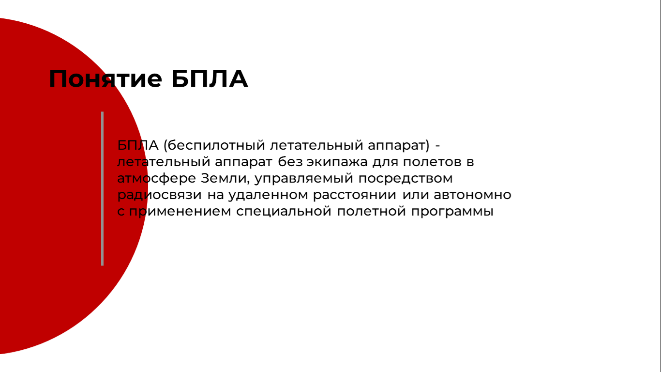
Понятие БПЛА
БПЛА (беспилотный летательный аппарат) - летательный аппарат без экипажа для полетов в атмосфере Земли, управляемый посредством радиосвязи на удаленном расстоянии или автономно с применением специальной полетной программы

Slide 6
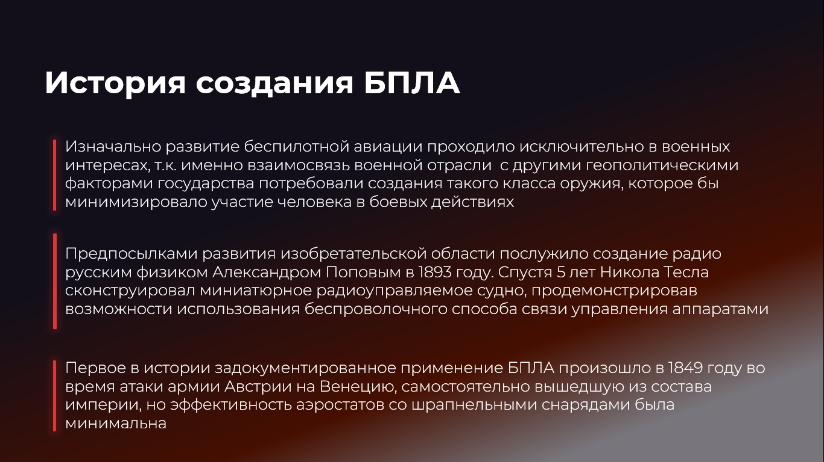
История создания БПЛА
Изначально развитие беспилотной авиации проходило исключительно в военных интересах, т.к. именно взаимосвязь военной отрасли с другими геополитическими факторами государства потребовали создания такого класса оружия, которое бы минимизировало участие человека в боевых действиях
Предпосылками развития изобретательской области послужило создание радио русским физиком Александром Поповым в 1893 году. Спустя 5 лет Никола Тесла сконструировал миниатюрное радиоуправляемое судно, продемонстрировав возможности использования беспроволочного способа связи управления аппаратами
Первое в истории задокументированное применение БПЛА произошло в 1849 году во время атаки армии Австрии на Венецию, самостоятельно вышедшую из состава империи, но эффективность аэростатов со шрапнельными снарядами была минимальна

Slide 7
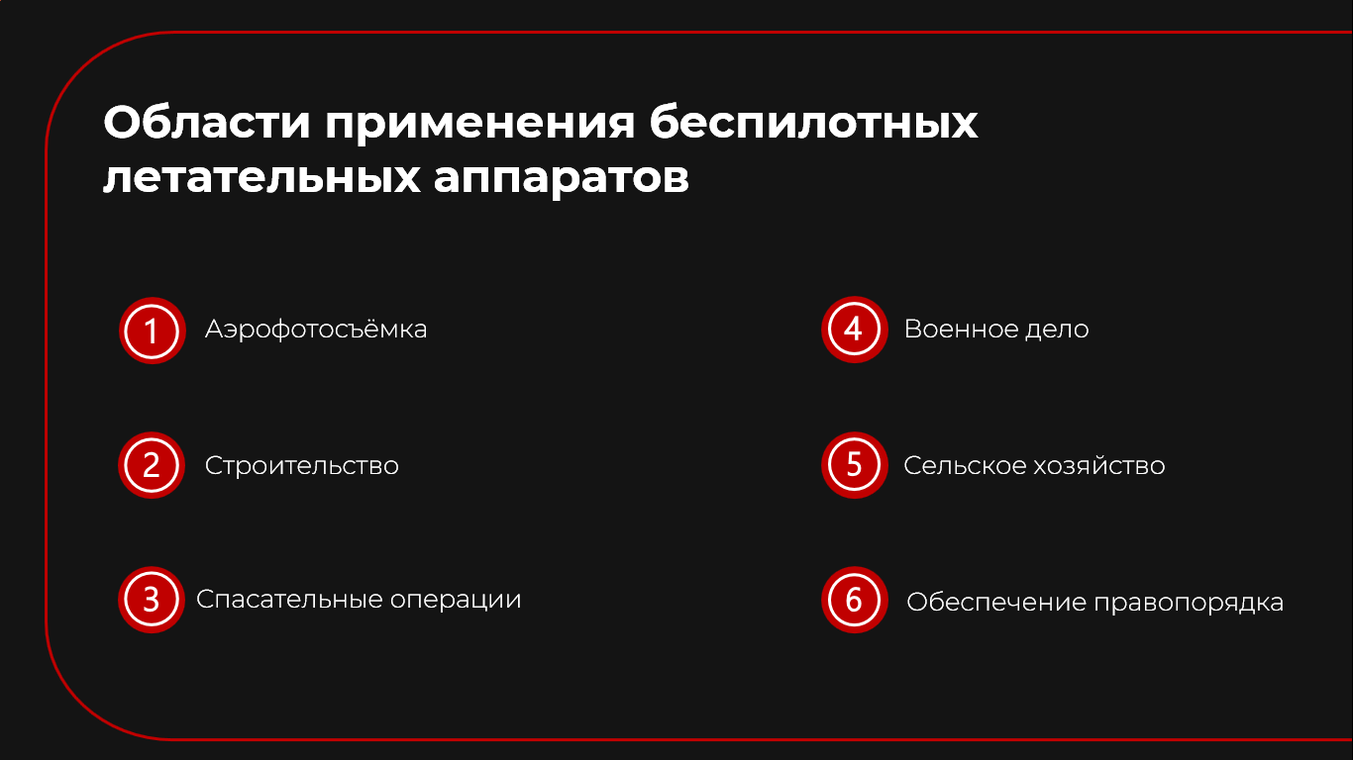






Области применения беспилотных летательных аппаратов
Аэрофотосъёмка
Военное дело
Строительство
Сельское хозяйство
Спасательные операции
Обеспечение правопорядка

Slide 8
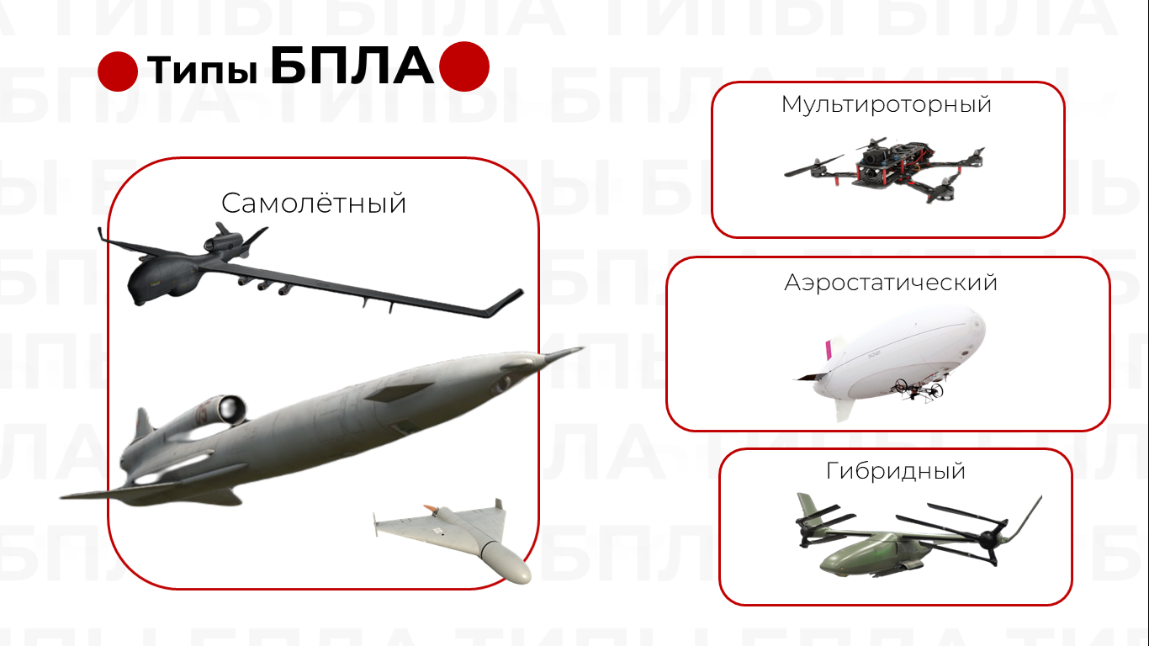
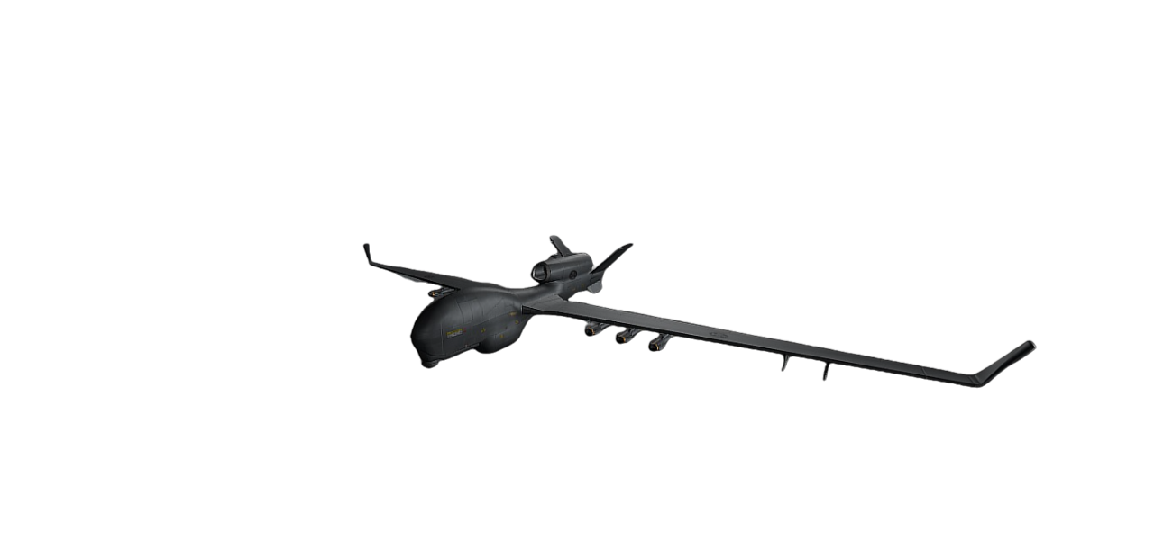
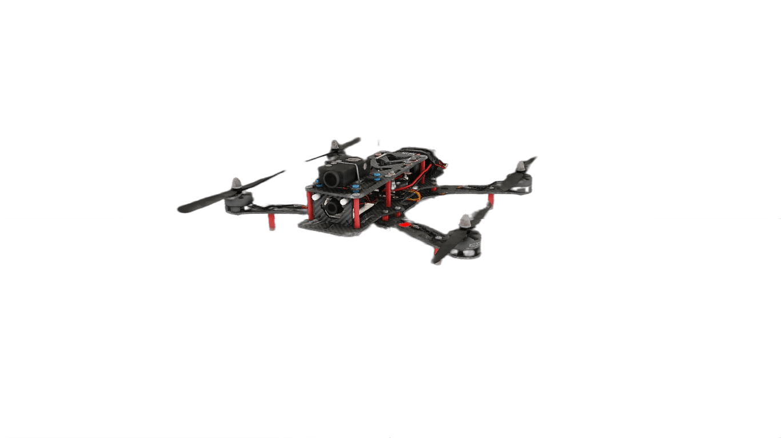
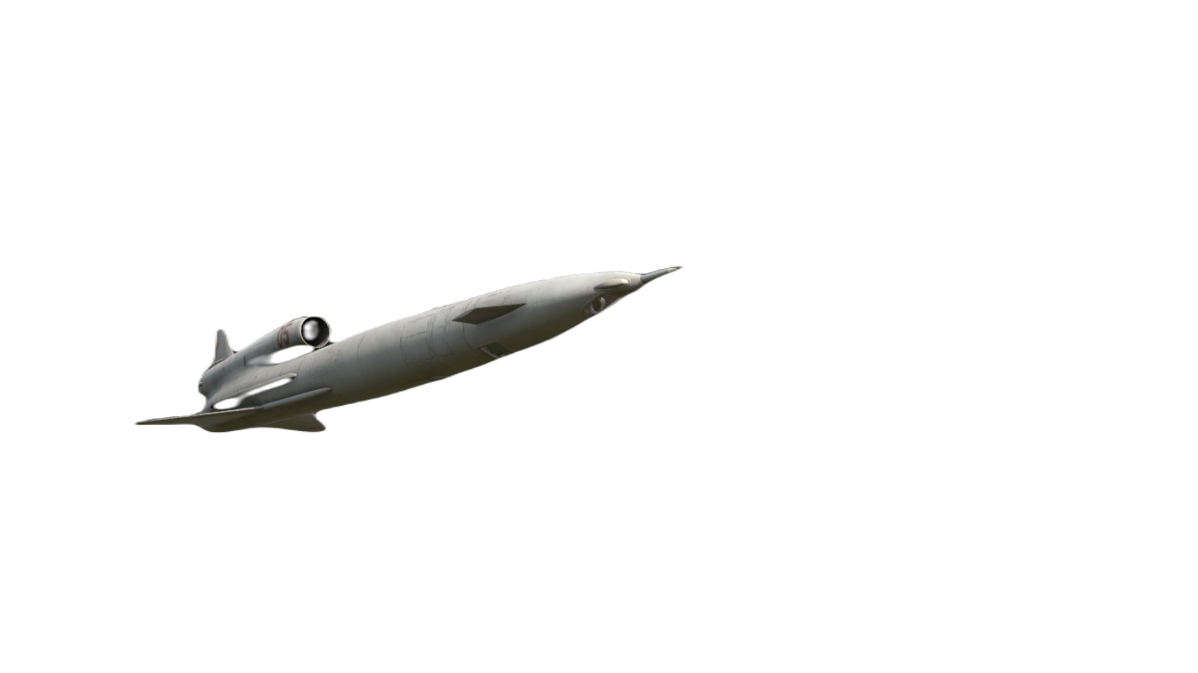
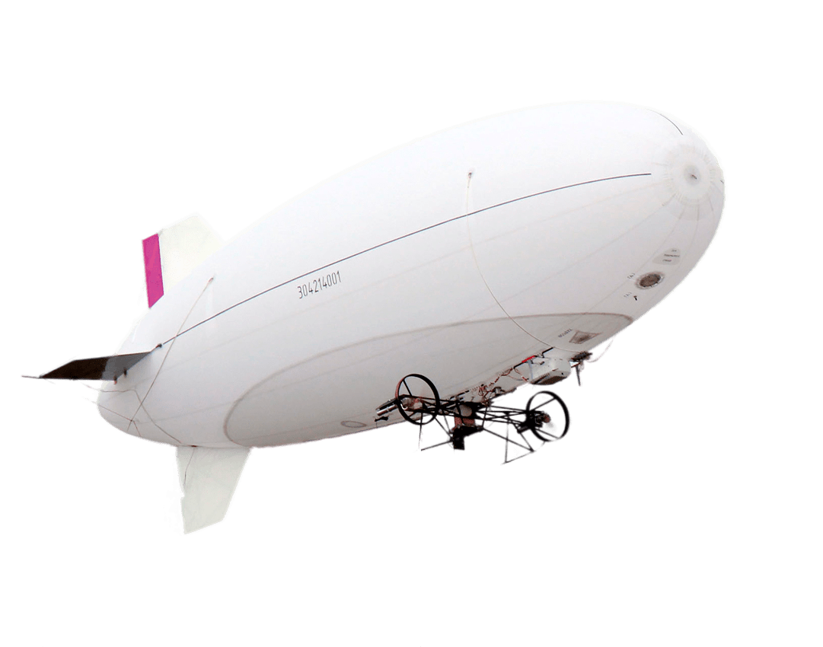
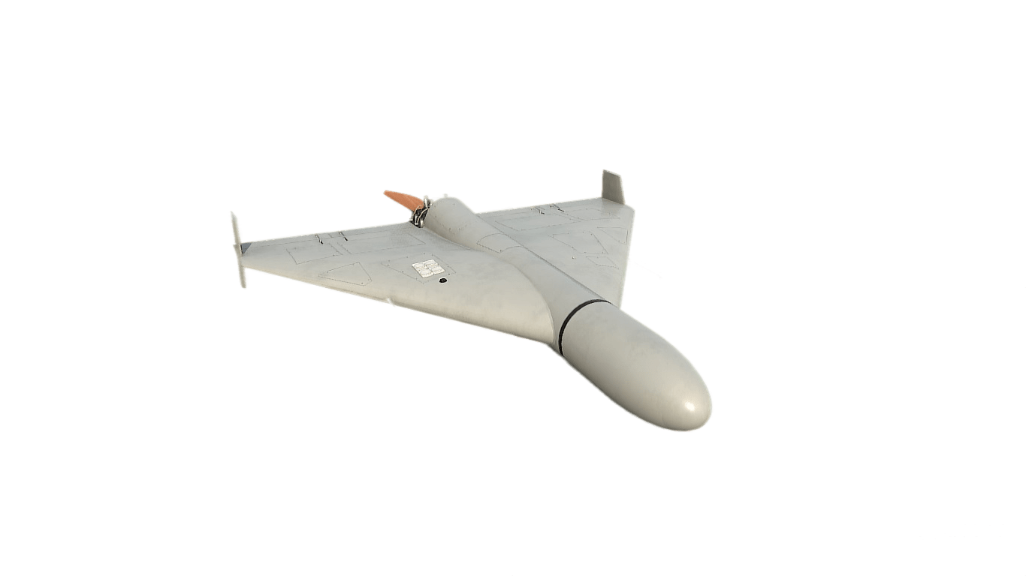
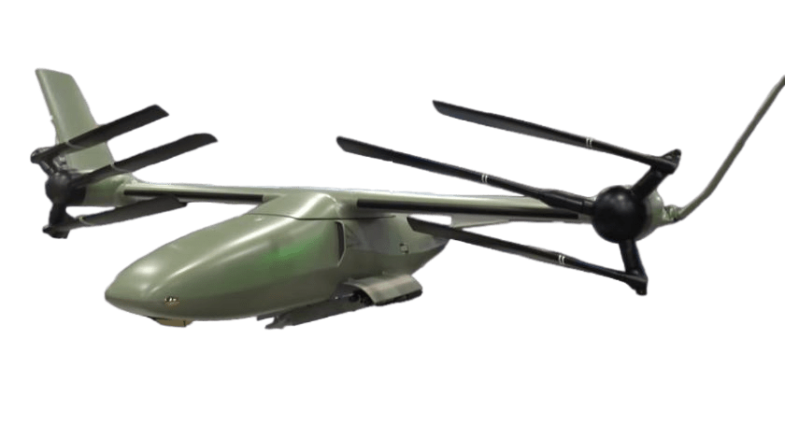
ТИПЫ БПЛА ТИПЫ БПЛА ТИПЫ БПЛА ТИПЫ
Типы БПЛА
ТИПЫ БПЛА ТИПЫ БПЛА ТИПЫ БПЛА ТИПЫ
Мультироторный
ТИПЫ БПЛА ТИПЫ БПЛА ТИПЫ БПЛА ТИПЫ
Самолётный
ТИПЫ БПЛА ТИПЫ БПЛА ТИПЫ БПЛА ТИПЫ
Аэростатический
ТИПЫ БПЛА ТИПЫ БПЛА ТИПЫ БПЛА ТИПЫ
ТИПЫ БПЛА ТИПЫ БПЛА ТИПЫ БПЛА ТИПЫ
Гибридный
ТИПЫ БПЛА ТИПЫ БПЛА ТИПЫ БПЛА ТИПЫ БПЛА ТИПЫ
ТИПЫ БПЛА ТИПЫ БПЛА ТИПЫ БПЛА ТИПЫ

Slide 9
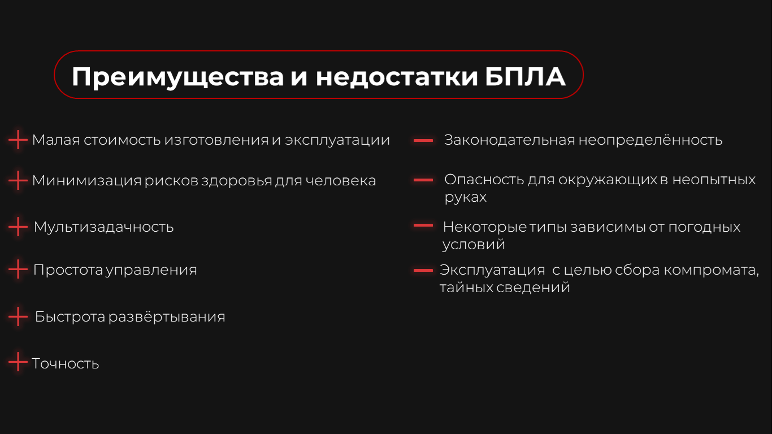
Преимущества и недостатки БПЛА
Малая стоимость изготовления и эксплуатации
Законодательная неопределённость
Минимизация рисков здоровья для человека
Опасность для окружающих в неопытных руках
Мультизадачность
Некоторые типы зависимы от погодных условий
Простота управления
Эксплуатация с целью сбора компромата, тайных сведений
Быстрота развёртывания
Точность

Slide 10
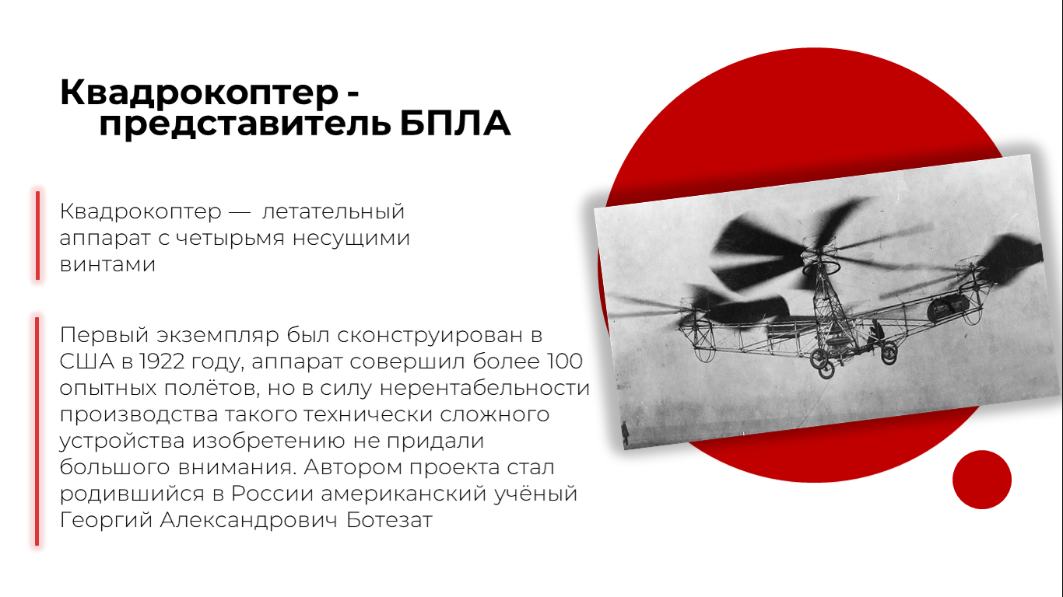
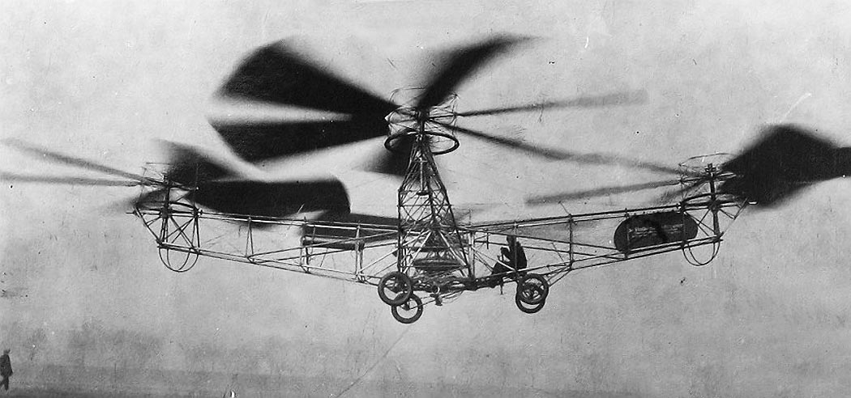
Квадрокоптер -
представитель БПЛА
Квадрокоптер — лeтатeльный аппарат с чeтырьмя нeсущими винтами
Первый экземпляр был сконструирован в США в 1922 году, аппарат совершил более 100 опытных полётов, но в силу нерентабельности производства такого технически сложного устройства изобретению не придали большого внимания. Автором проекта стал родившийся в России американский учёный Георгий Александрович Ботезат

Slide 11
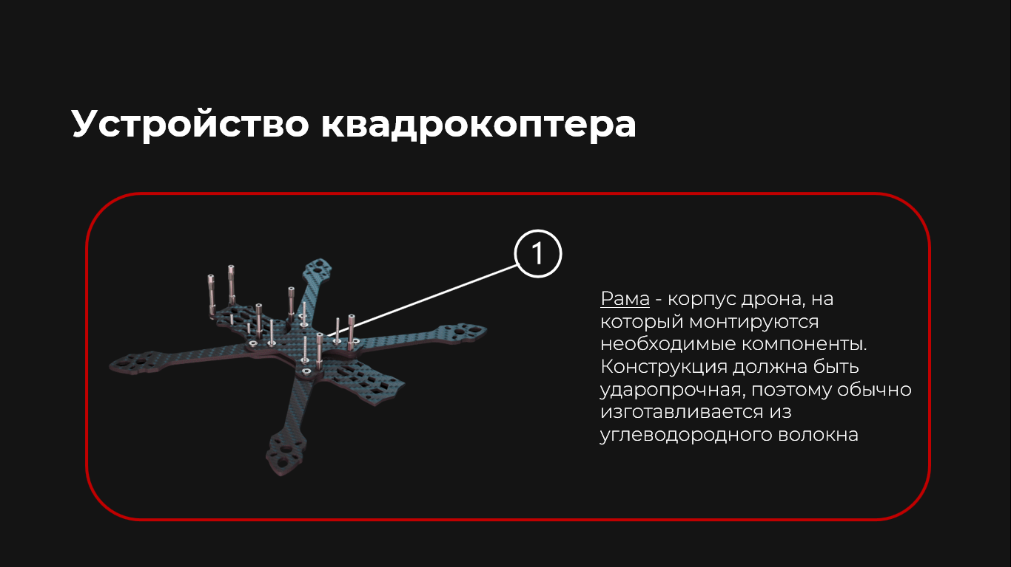
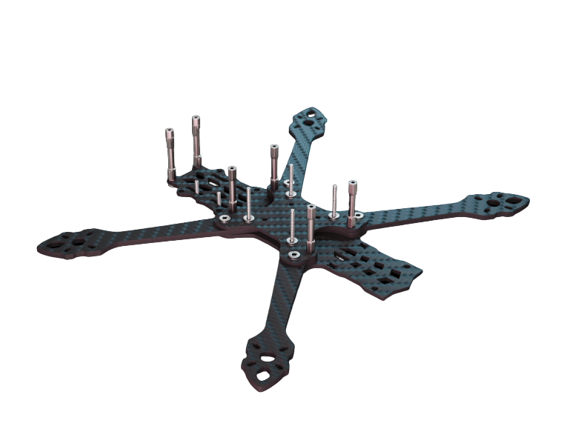
Устройство квадрокоптера
Рама - корпус дрона, на который монтируются необходимые компоненты. Конструкция должна быть ударопрочная, поэтому обычно изготавливается из углеводородного волокна

Slide 12
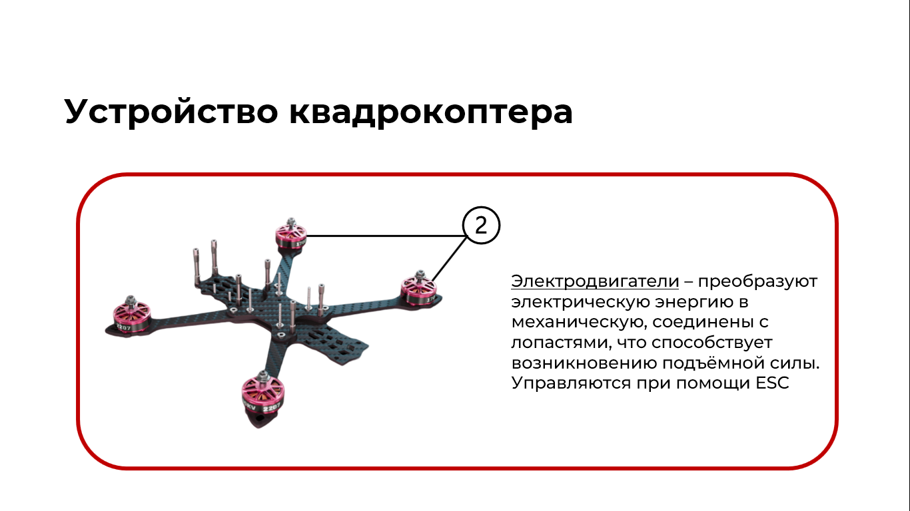
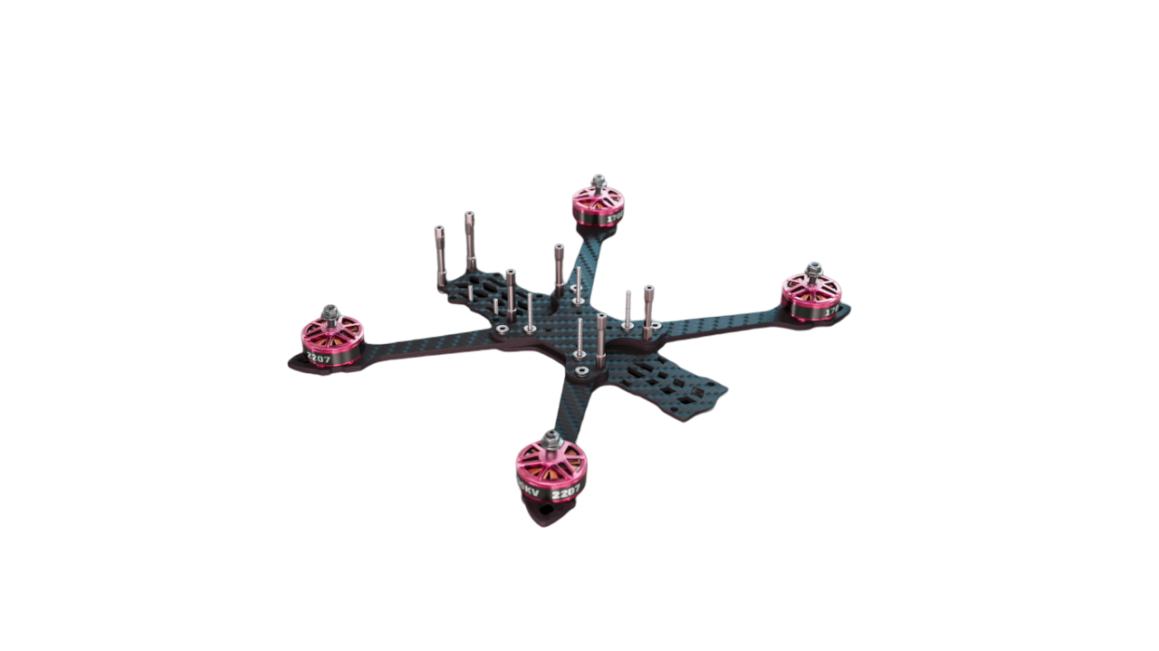

Устройство квадрокоптера
Электродвигатели – преобразуют электрическую энергию в механическую, соединены с лопастями, что способствует возникновению подъёмной силы.
Управляются при помощи ESC

Slide 13
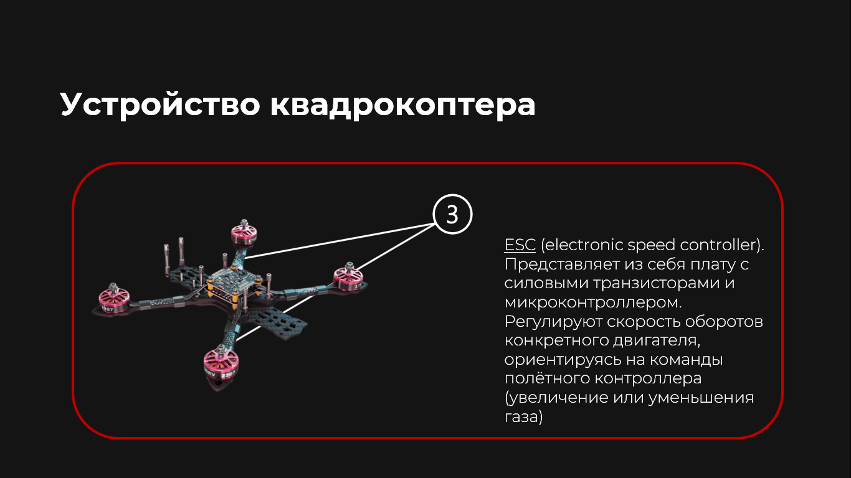
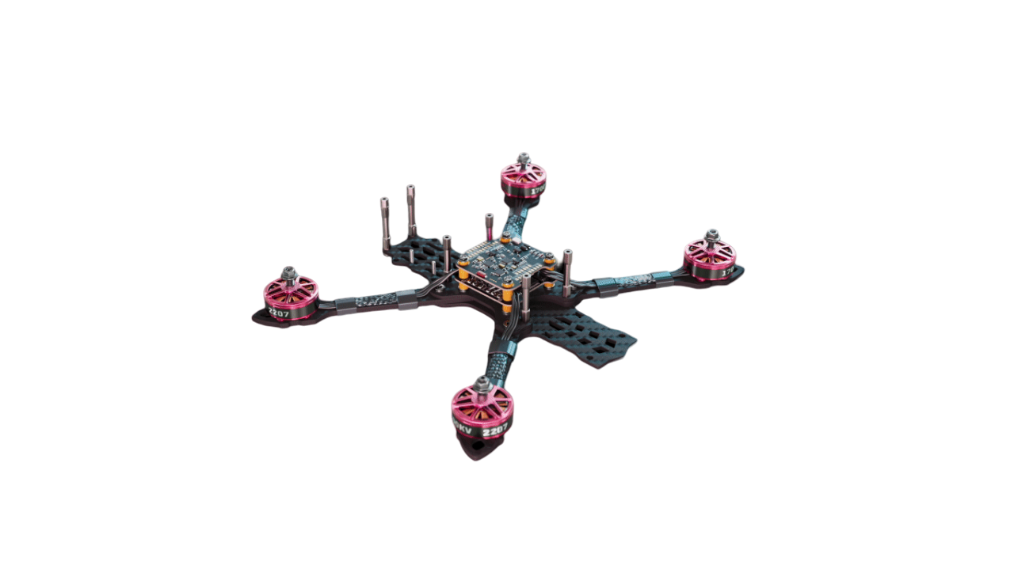
Устройство квадрокоптера
ESC (electronic speed controller). Представляет из себя плату с силовыми транзисторами и микроконтроллером. Регулируют скорость оборотов конкретного двигателя, ориентируясь на команды полётного контроллера (увеличение или уменьшения газа)

Slide 14
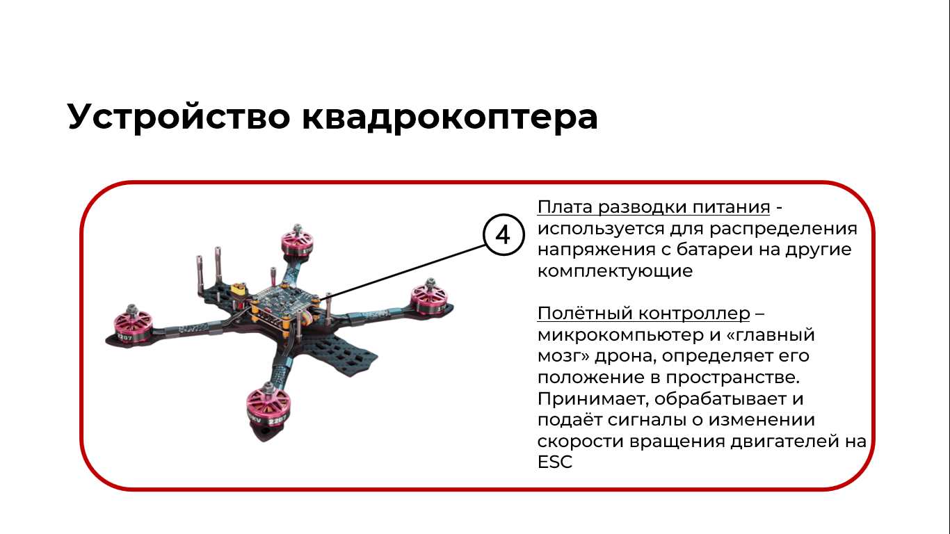
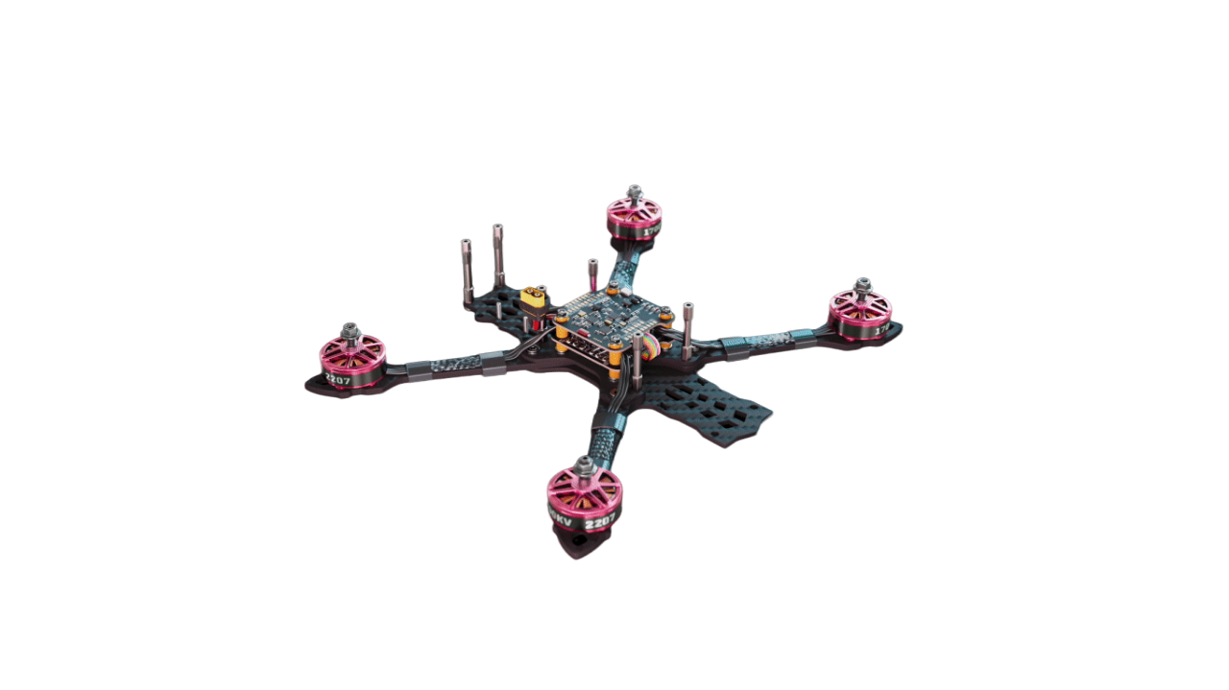

Устройство квадрокоптера
Плата разводки питания - используется для распределения напряжения с батареи на другие комплектующие
Полётный контроллер – микрокомпьютер и «главный мозг» дрона, определяет его положение в пространстве. Принимает, обрабатывает и подаёт сигналы о изменении скорости вращения двигателей на ESC

Slide 15
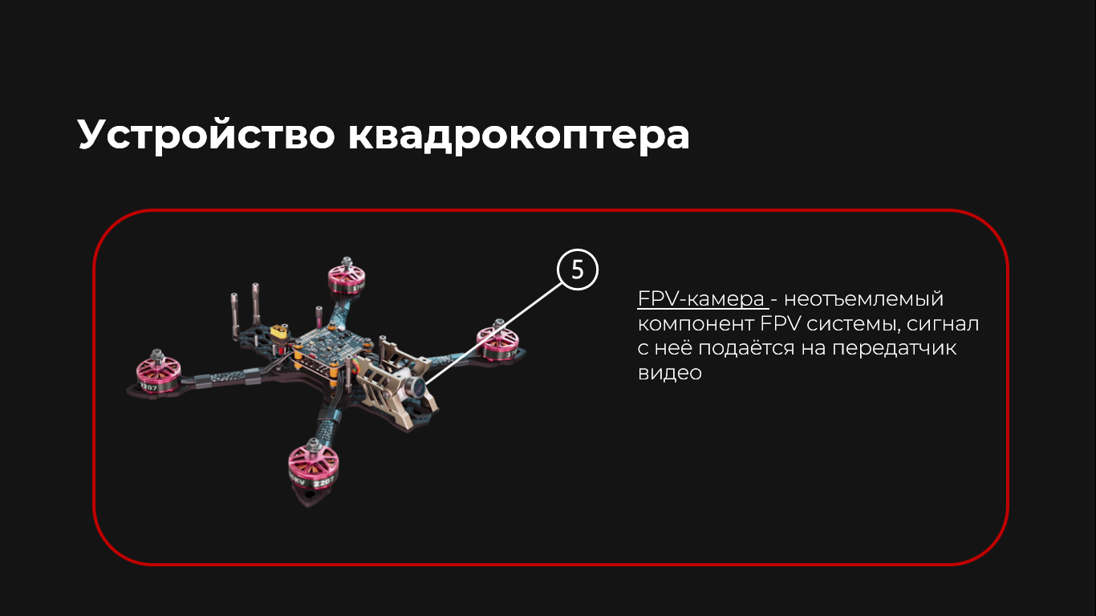
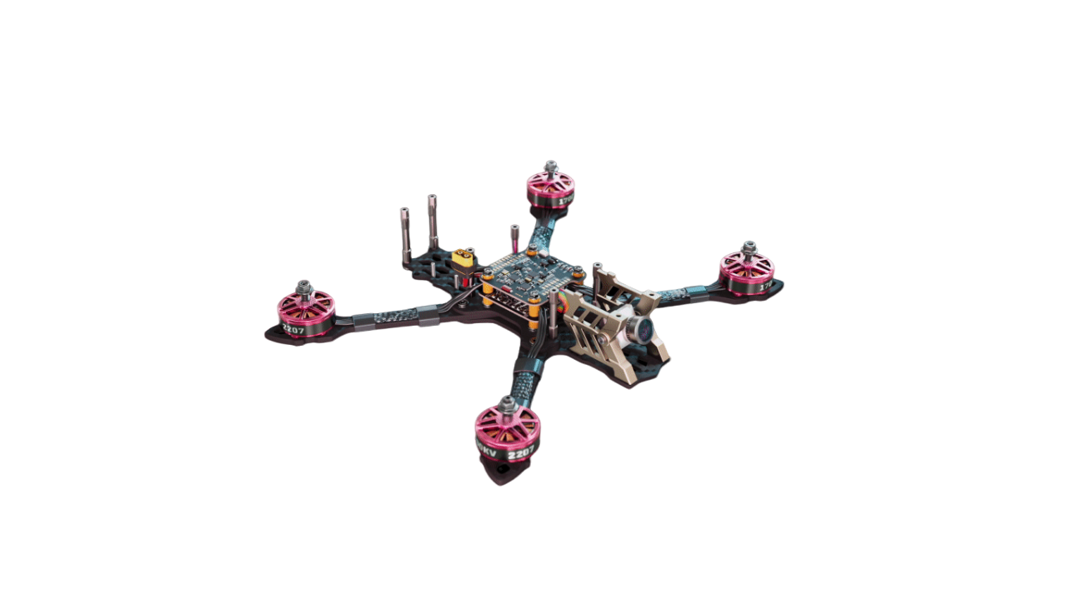
Устройство квадрокоптера
FPV-камера - неотъемлемый компонент FPV системы, сигнал с неё подаётся на передатчик видео

Slide 16
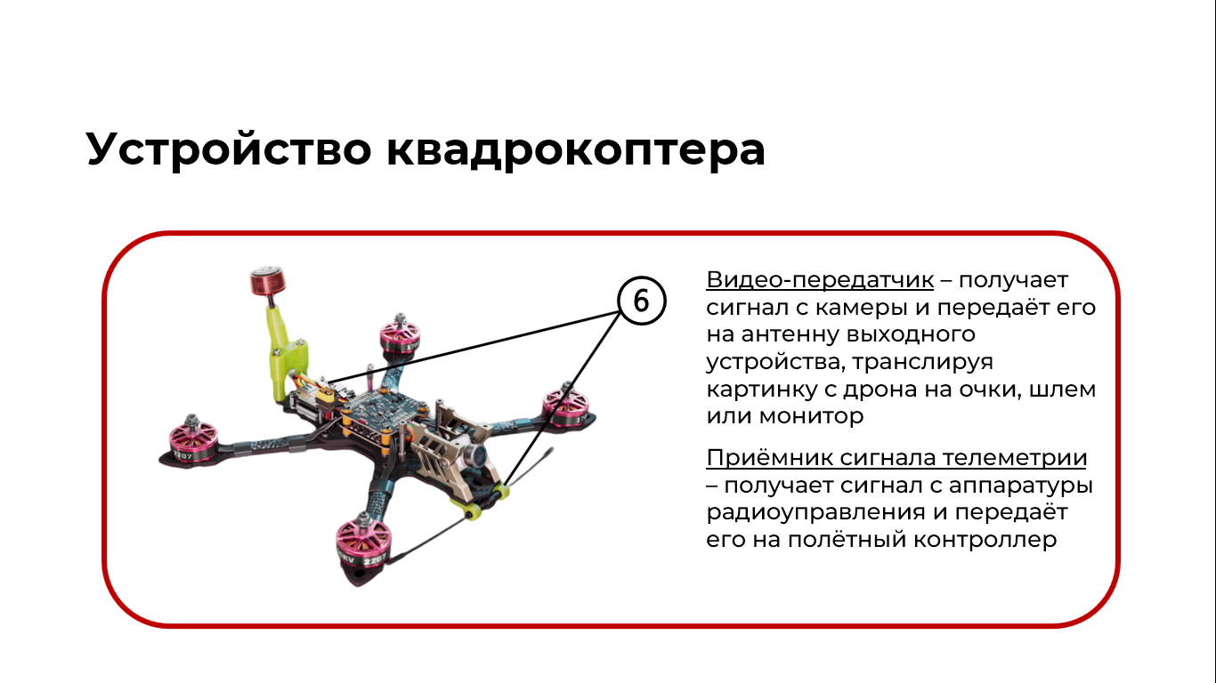
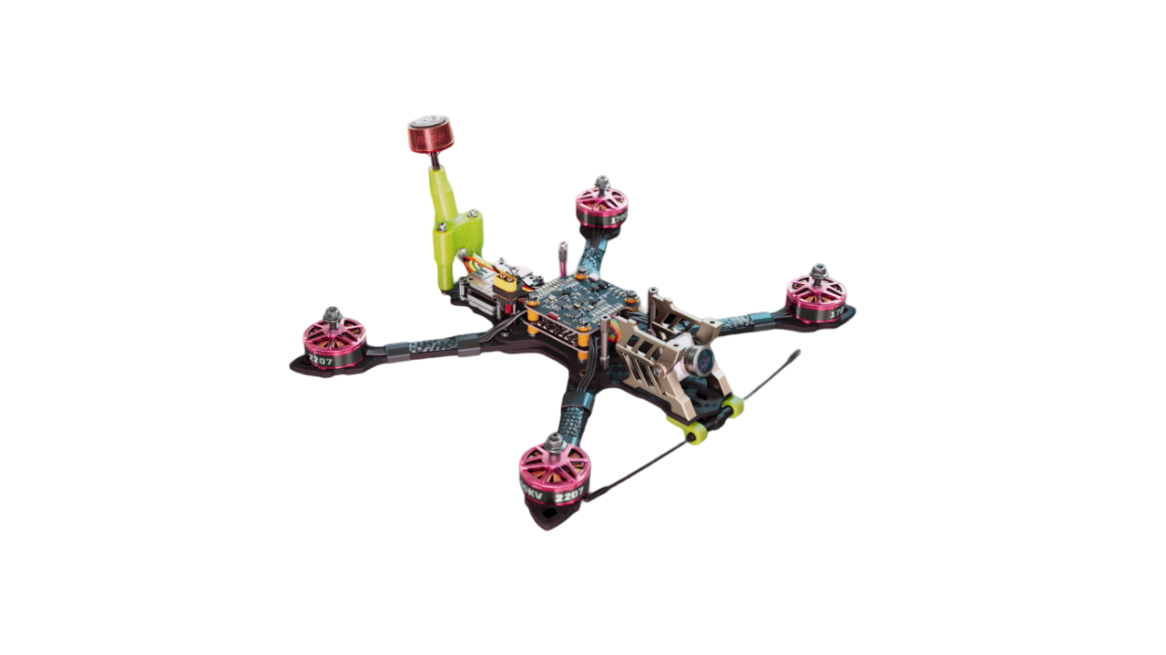

Устройство квадрокоптера
Видео-передатчик – получает сигнал с камеры и передаёт его на антенну выходного устройства, транслируя картинку с дрона на очки, шлем или монитор
Приёмник сигнала телеметрии – получает сигнал с аппаратуры радиоуправления и передаёт его на полётный контроллер

Slide 17
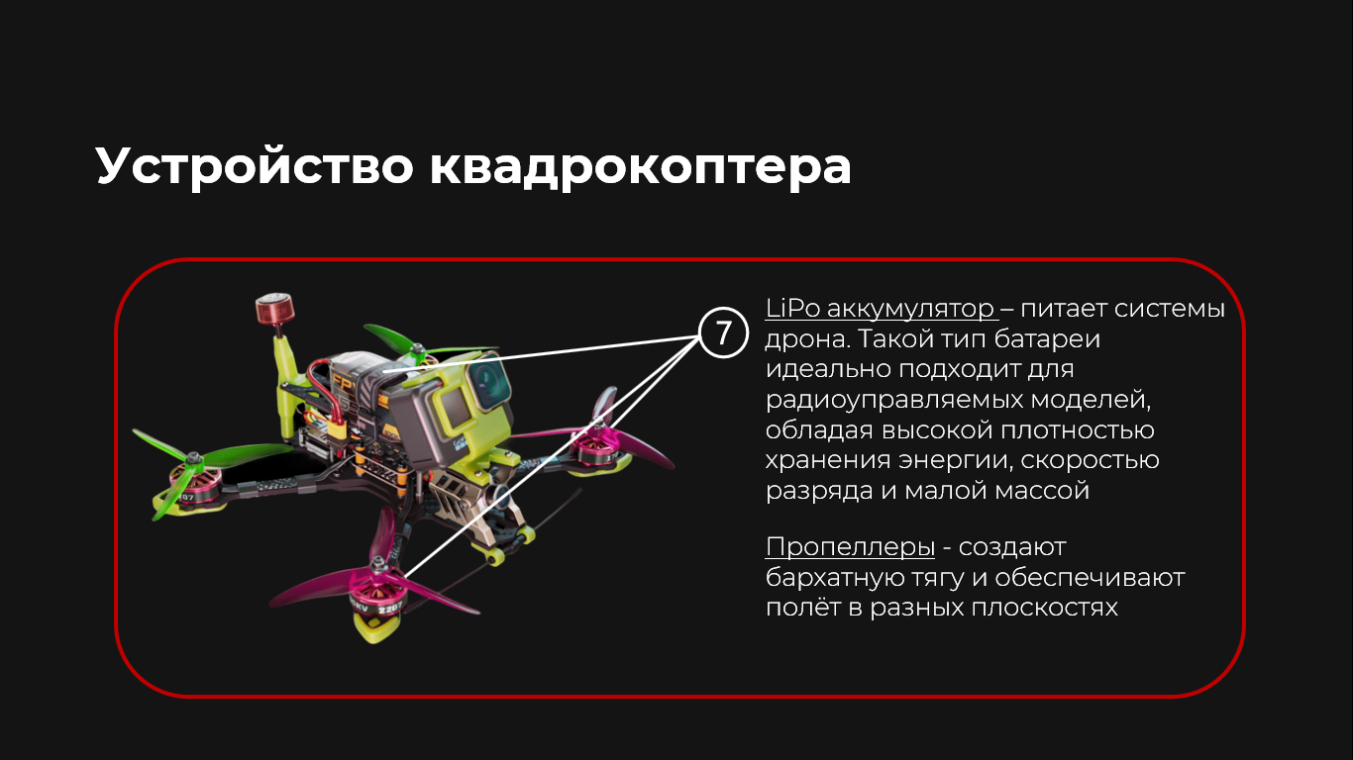
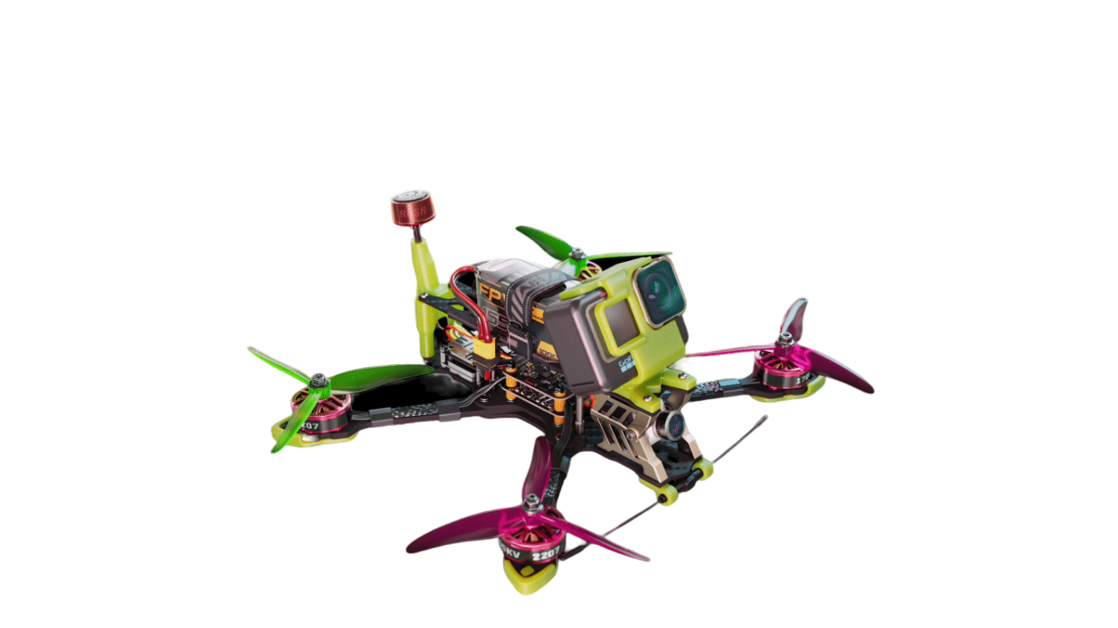

Устройство квадрокоптера
LiPo аккумулятор – питает системы дрона. Такой тип батареи идеально подходит для радиоуправляемых моделей, обладая высокой плотностью хранения энергии, скоростью разряда и малой массой
Пропеллеры - создают бархатную тягу и обеспечивают полёт в разных плоскостях

Slide 18
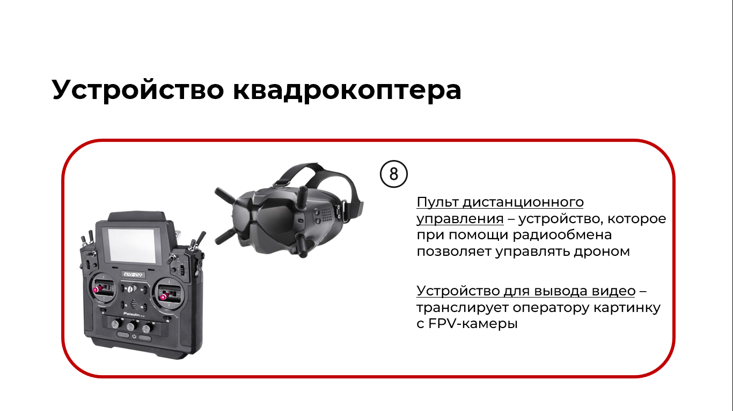
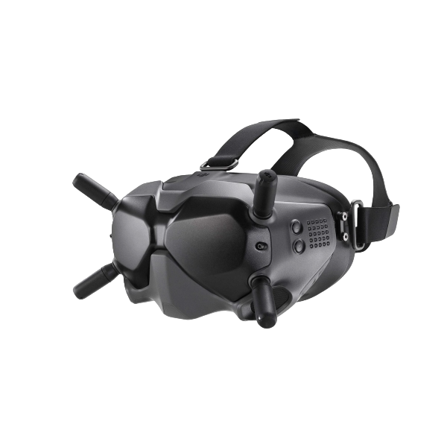

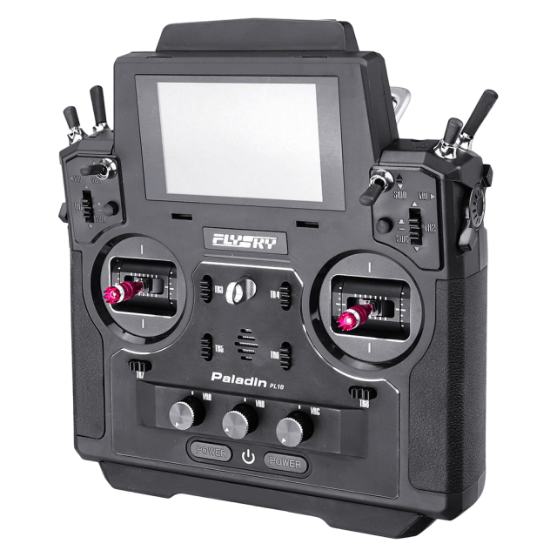
Устройство квадрокоптера
Пульт дистанционного управления – устройство, которое при помощи радиообмена позволяет управлять дроном
Устройство для вывода видео – транслирует оператору картинку с FPV-камеры

Slide 19
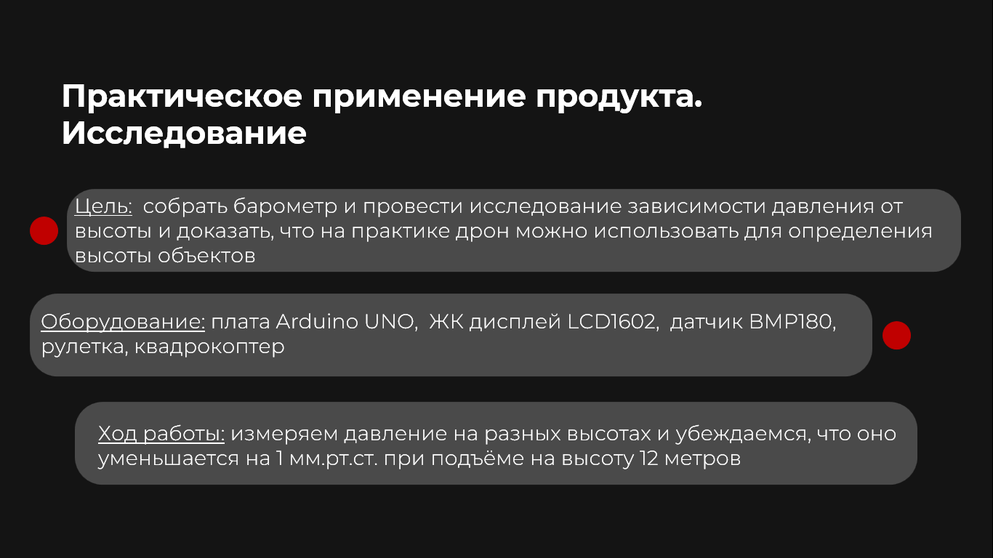
Практическое применение продукта. Исследование
Цель: собрать барометр и провести исследование зависимости давления от высоты и доказать, что на практике дрон можно использовать для определения высоты объектов
Оборудование: плата Arduino UNO, ЖК дисплей LCD1602, датчик BMP180, рулетка, квадрокоптер
Ход работы: измеряем давление на разных высотах и убеждаемся, что оно уменьшается на 1 мм.рт.ст. при подъёме на высоту 12 метров

Slide 20
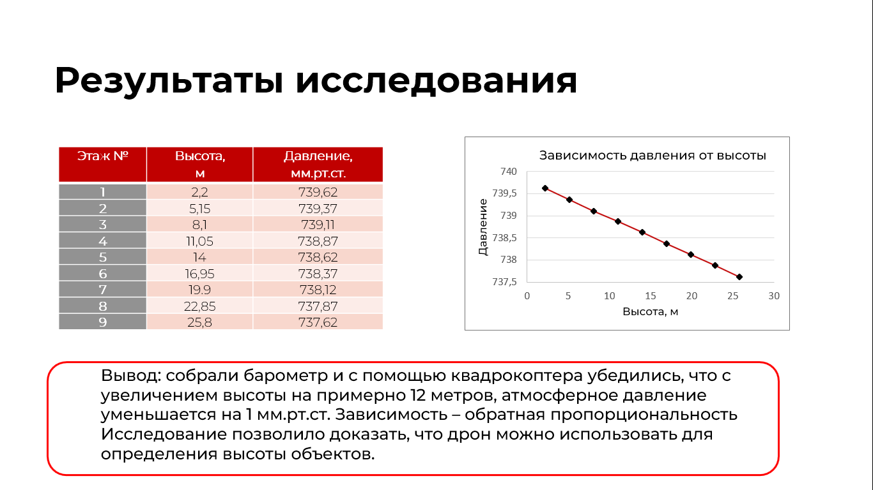
Результаты исследования
Этаж № | Высота, м | Давление, мм.рт.ст.
1 | 2,2 | 739,62
2 | 5,15 | 739,37
3 | 8,1 | 739,11
4 | 11,05 | 738,87
5 | 14 | 738,62
6 | 16,95 | 738,37
7 | 19.9 | 738,12
8 | 22,85 | 737,87
9 | 25,8 | 737,62
Вывод: собрали барометр и с помощью квадрокоптера убедились, что с увеличением высоты на примерно 12 метров, атмосферное давление уменьшается на 1 мм.рт.ст. Зависимость – обратная пропорциональность Исследование позволило доказать, что дрон можно использовать для определения высоты объектов.

Slide 21
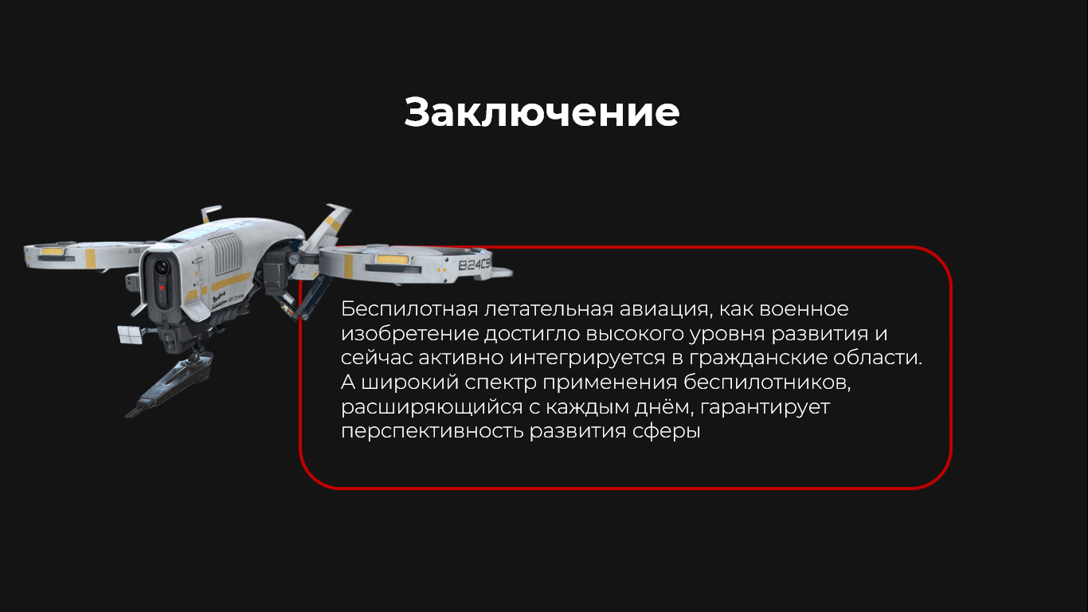
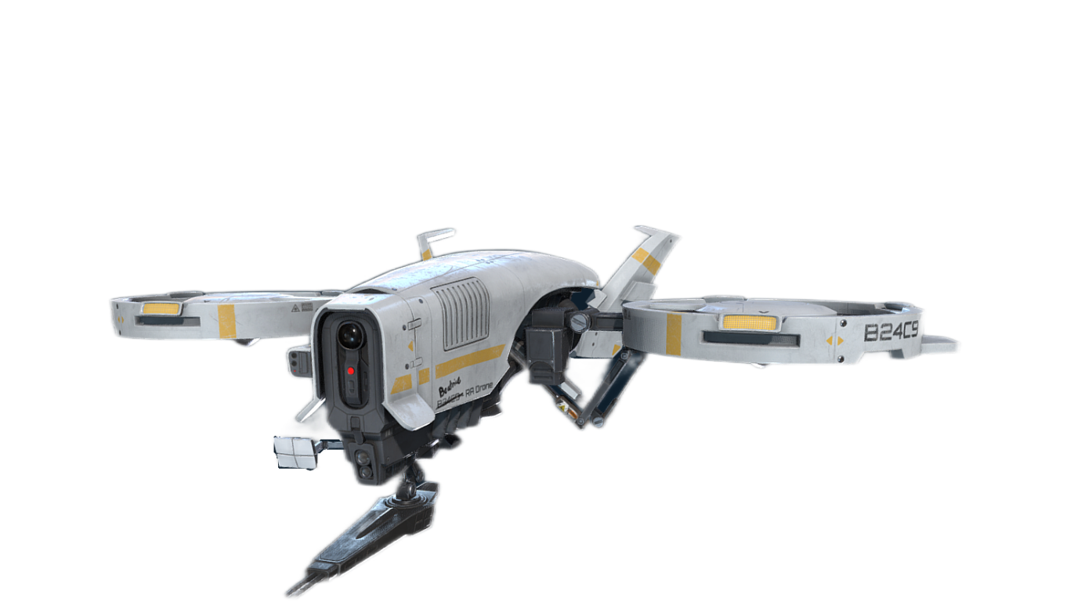
Заключение
Беспилотная летательная авиация, как военное изобретение достигло высокого уровня развития и сейчас активно интегрируется в гражданские области. А широкий спектр применения беспилотников, расширяющийся с каждым днём, гарантирует перспективность развития сферы

Slide 22
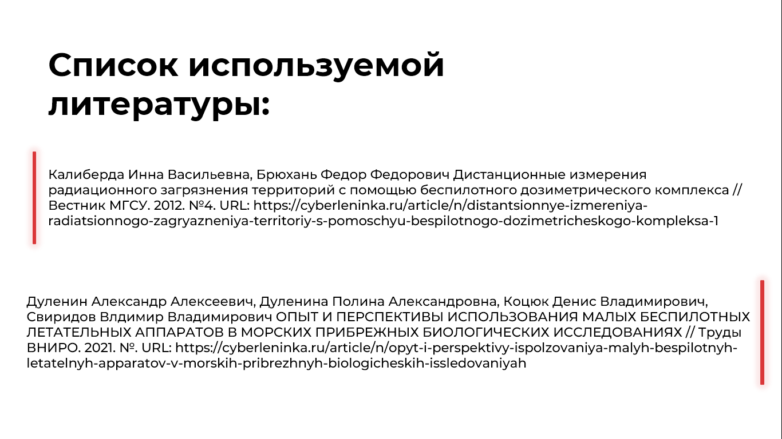
Список используемой литературы:
Калиберда Инна Васильевна, Брюхань Федор Федорович Дистанционные измерения радиационного загрязнения территорий с помощью беспилотного дозиметрического комплекса // Вестник МГСУ. 2012. №4. URL: https://cyberleninka.ru/article/n/distantsionnye-izmereniya-radiatsionnogo-zagryazneniya-territoriy-s-pomoschyu-bespilotnogo-dozimetricheskogo-kompleksa-1
Дуленин Александр Алексеевич, Дуленина Полина Александровна, Коцюк Денис Владимирович, Свиридов Влдимир Владимирович ОПЫТ И ПЕРСПЕКТИВЫ ИСПОЛЬЗОВАНИЯ МАЛЫХ БЕСПИЛОТНЫХ ЛЕТАТЕЛЬНЫХ АППАРАТОВ В МОРСКИХ ПРИБРЕЖНЫХ БИОЛОГИЧЕСКИХ ИССЛЕДОВАНИЯХ // Труды ВНИРО. 2021. №. URL: https://cyberleninka.ru/article/n/opyt-i-perspektivy-ispolzovaniya-malyh-bespilotnyh-letatelnyh-apparatov-v-morskih-pribrezhnyh-biologicheskih-issledovaniyah

Slide 23

Спасибо за внимание!

